Slide 1
УПРАВЛЕНИЕ ОБРАЗОВАНИЯ И МОЛОДЁЖНОЙ ПОЛИТИКИ АДМИНИСТРАЦИИ
ГЕОРГИЕВСКОГО ГОРОДСКОГО ОКРУГА
Организация
образовательного процесса
с использованием дистанционных технологий
10 декабря 2020 года

Slide 2
Нормативно-правовые документы
УПРАВЛЕНИЕ ОБРАЗОВАНИЯ И МОЛОДЁЖНОЙ ПОЛИТИКИ АДМИНИСТРАЦИИ
ГЕОРГИЕВСКОГО ГОРОДСКОГО ОКРУГА
Приказ Министерства образования и науки Российской Федерации от 23 августа 2017 г. № 816 «Об утверждении Порядка применения организациями, осуществляющими образовательную деятельность, электронного обучения, дистанционных образовательных технологий при реализации образовательных программ»;
Приказ Минпросвещения России от 17 марта 2020 г. № 103 «Об утверждении временного порядка сопровождения реализации образовательных программ начального общего, основного общего, среднего общего образования, образовательных программ среднего профессионального образования и дополнительных общеобразовательных программ с применением электронного обучения и дистанционных образовательных технологий»;
Приказ Минпросвещения России от 17 марта 2020 г. № 104 «Об организации образовательной деятельности в организациях, реализующих образовательные программы начального общего, основного общего и среднего общего образования, образовательные программы среднего профессионального образования, соответствующего дополнительного профессионального образования и дополнительные общеобразовательные программы, в условиях распространения новой коронавирусной инфекции на территории Российской Федерации».

Slide 3
Методические рекомендации
УПРАВЛЕНИЕ ОБРАЗОВАНИЯ И МОЛОДЁЖНОЙ ПОЛИТИКИ АДМИНИСТРАЦИИ
ГЕОРГИЕВСКОГО ГОРОДСКОГО ОКРУГА
Рекомендации по использованию информационных технологий в образовательном процессе в условиях распространения новой коронавирусной инфекции в 2020/2021 учебном году (письмо управления образования от 05.11.2020 года № 5611 «О направлении методических рекомендаций»);
Практические рекомендации (советы) для учителей и заместителей директоров по учебно-воспитательной работе в образовательных организациях, реализующих образовательные программы начального общего, основного общего и среднего общего образования с использованием дистанционных технологий (письмо управления образования от 18.11.2020 года № 6003 «О направлении практических рекомендаций»).

Slide 4
Готовность школы
УПРАВЛЕНИЕ ОБРАЗОВАНИЯ И МОЛОДЁЖНОЙ ПОЛИТИКИ АДМИНИСТРАЦИИ
ГЕОРГИЕВСКОГО ГОРОДСКОГО ОКРУГА
Управленческая команда | Технический специалист
1. Анализ технической оснащенности школы. 2. Назначение ответственных за техническое сопровождение дистанционного (электронного) обучения. 3. Разработка и принятие локальных актов. 4. Составление расписания. 5. Выбор платформы и электронных ресурсов для организации дистанционного (электронного) обучения. 6.Назначение ответственного за создание специального раздела «Дистанционное обучение» на сайте школы и оперативное размещение документов и материалов в данном разделе. | 1. Инвентаризация устройств, имеющихся в ОО. 2. Составление примерного перечня устройств, программного обеспечения и пр., необходимых для реализации дистанционного обучения. 3. Создание специального раздела на сайте школы и своевременное размещение информационных материалов на сайте.

Slide 5
Готовность ученика
УПРАВЛЕНИЕ ОБРАЗОВАНИЯ И МОЛОДЁЖНОЙ ПОЛИТИКИ АДМИНИСТРАЦИИ
ГЕОРГИЕВСКОГО ГОРОДСКОГО ОКРУГА
Управленческая команда | Классный руководитель | Технический специалист
1. Анализ готовности учеников к дистанционному (электронному) обучению. 2. Выбор модели дистанционного (электронного) обучения в зависимости от наличия специальных устройств и сети Интернет у обучающихся. | 1. Анкетирование учеников класса (наличие компьютера, Интернета, специальных навыков). 2. Проведение родительского собрания с целью информирования родителей (законных представителей) обучающихся и получения письменного согласия. 3. Информирование обучающихся о: канале оперативного информирования (чат, электронный журнал, сайт школы и т.п.); расписании дистанционных (электронных) уроков; способах и сроках передачи материалов от учителя ученику и домашнего задания от ученика учителю. | 1. Проведение консультации для обучающихся. 2. Составление памятки для ученика.

Slide 6
Готовность педагога
УПРАВЛЕНИЕ ОБРАЗОВАНИЯ И МОЛОДЁЖНОЙ ПОЛИТИКИ АДМИНИСТРАЦИИ
ГЕОРГИЕВСКОГО ГОРОДСКОГО ОКРУГА
Управленческая команда | Учитель-предметник | Технический специалист
1. Анкетирование учителей (наличие компьютера, Интернета, специальных навыков). 2. Анализ готовности педагогических кадров. 3. Назначение ответственных за техническое сопровождение учителей. 4. Организация консультирования педагогов. | 1. Участие в анкетировании педагогов. 2. Внесение изменений в рабочую программу в зависимости от модели дистанционного (электронного) обучения. 3. Разработка учебных материалов и выбор ресурсов в зависимости от модели дистанционного обучения. 4. Информирование классного руководителя о способах и сроках передачи материалов от учителя ученику и домашнего задания от ученика учителю. | 1. Проведение консультации для учителей. 2. Составление графика технической поддержки педагогов школы. 3. Составление памятки для учителей.

Slide 7
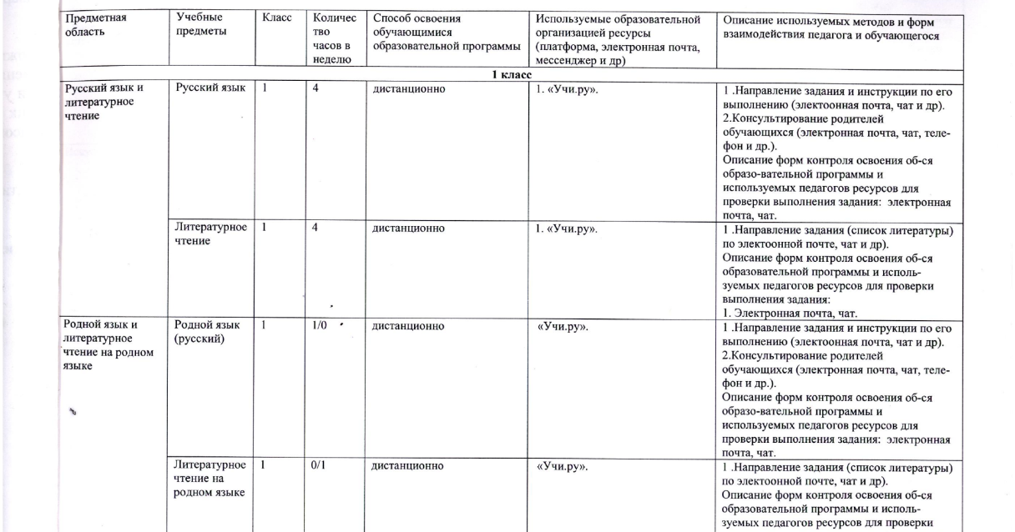
Образец учебного плана
УПРАВЛЕНИЕ ОБРАЗОВАНИЯ И МОЛОДЁЖНОЙ ПОЛИТИКИ АДМИНИСТРАЦИИ
ГЕОРГИЕВСКОГО ГОРОДСКОГО ОКРУГА

Slide 8
Предоставление пакета документов
УПРАВЛЕНИЕ ОБРАЗОВАНИЯ И МОЛОДЁЖНОЙ ПОЛИТИКИ АДМИНИСТРАЦИИ
ГЕОРГИЕВСКОГО ГОРОДСКОГО ОКРУГА
Приказ общеобразовательной организации о переходе на дистанционное обучение;
Учебный план (с применением дистанционных форм обучения).

Slide 9
Спасибо за внимание!
УПРАВЛЕНИЕ ОБРАЗОВАНИЯ И МОЛОДЁЖНОЙ ПОЛИТИКИ АДМИНИСТРАЦИИ
ГЕОРГИЕВСКОГО ГОРОДСКОГО ОКРУГА

